Slide 1
CHÀO MỪNG CÁC CÔ ĐẾN DỰ GIỜ
TIẾT TIẾNG VIỆT 1
Bài 49: ot ôt ơt
Giáo viên: Nguyễn Thị Kim Huế-Lớp1D

Slide 2
Khởi động

Slide 3
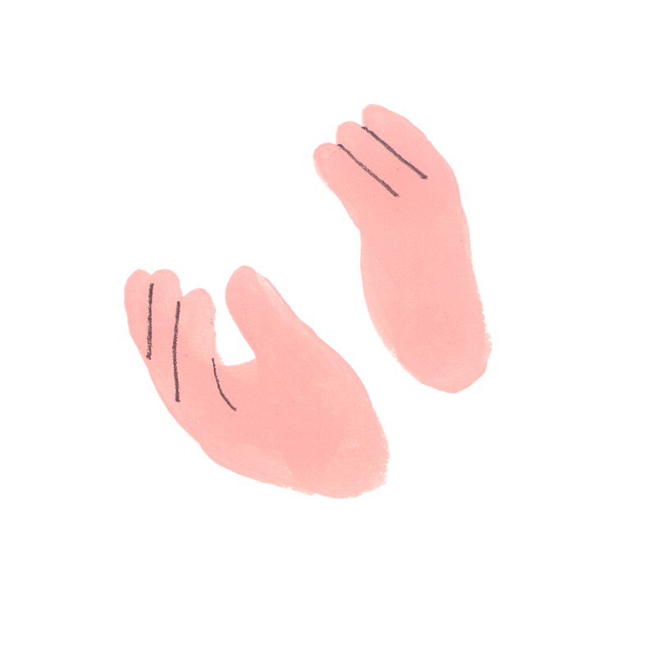

Slide 4
bãi cát
Notes:
CHO HỌC SINH ĐỌC TỪ

Slide 5
mặt trời
Notes:
CHO HỌC SINH ĐỌC TỪ

Slide 6
bật lửa
Notes:
CHO HỌC SINH ĐỌC TỪ

Slide 7
Mẹ và Nam bỏ áo bơi, bàn chải, khăn mặt vào ba lô.
Notes:
CHO HỌC SINH ĐỌC CÂU

Slide 8
Bài
ot ôt ơt
49
Nhận biết
1
ơt
ot
Vườn nhà bà có ớt, rau ngót và cà rốt.
ôt
Notes:
Thầy cô nên chiếu slide lên rồi mới chỉnh nhé. Nhìn lệch vậy chứ chiếu lên mới biết ạ

Slide 9
So sánh
ot
t
ôt
t
ơt
o
ô
t
ơ

Slide 10
Đọc
2
ot
ôt
ơt
ng
ot
ngot
́

Slide 11
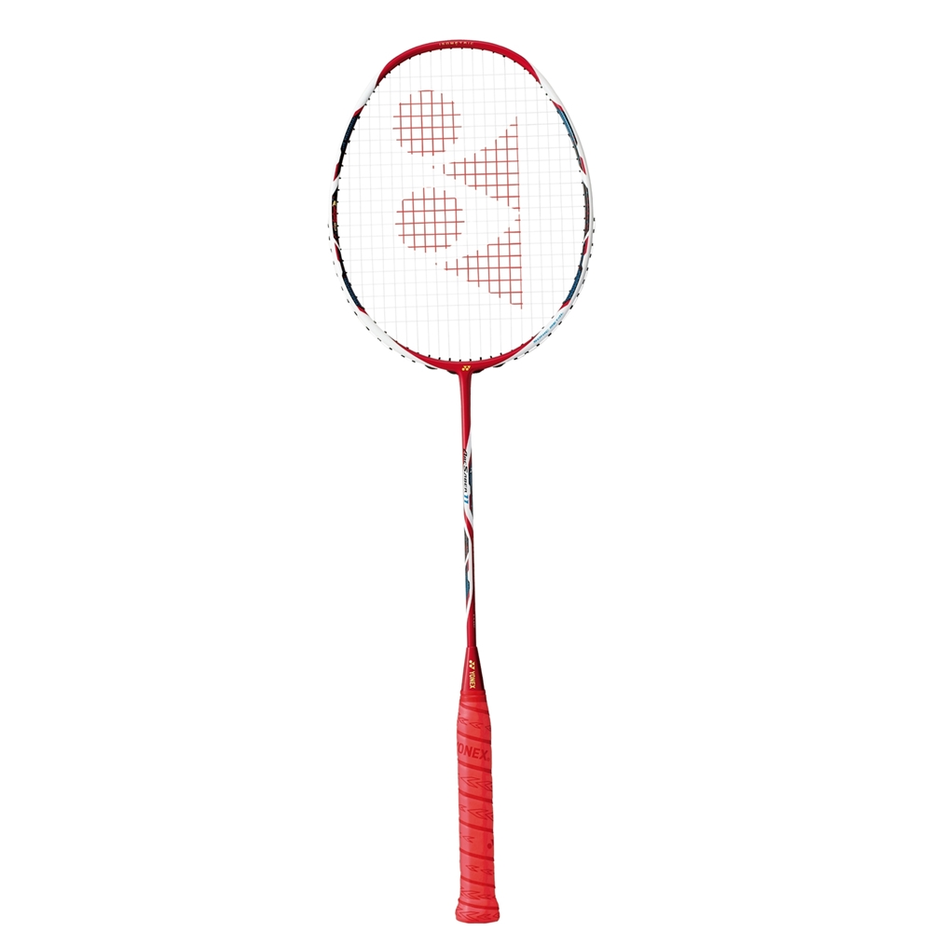
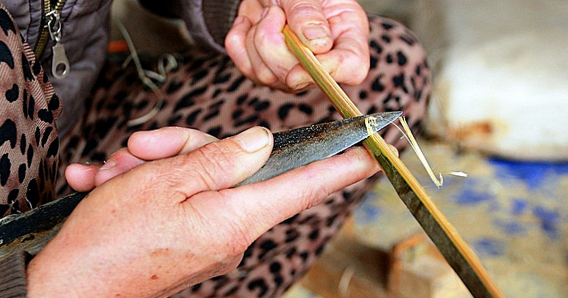
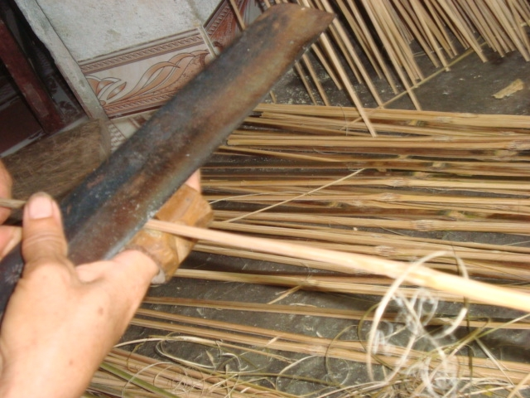
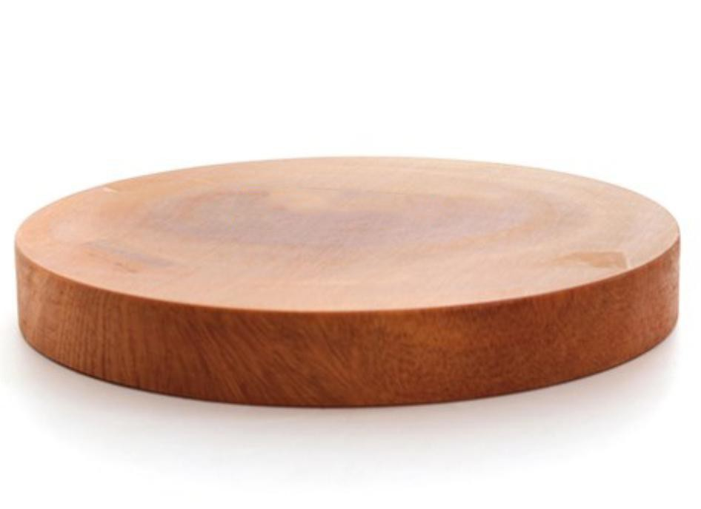
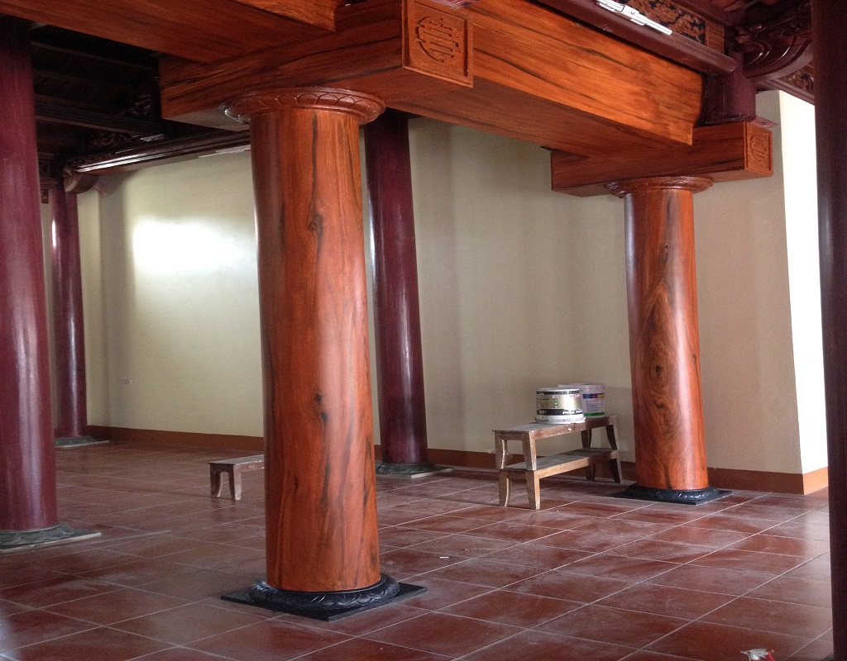
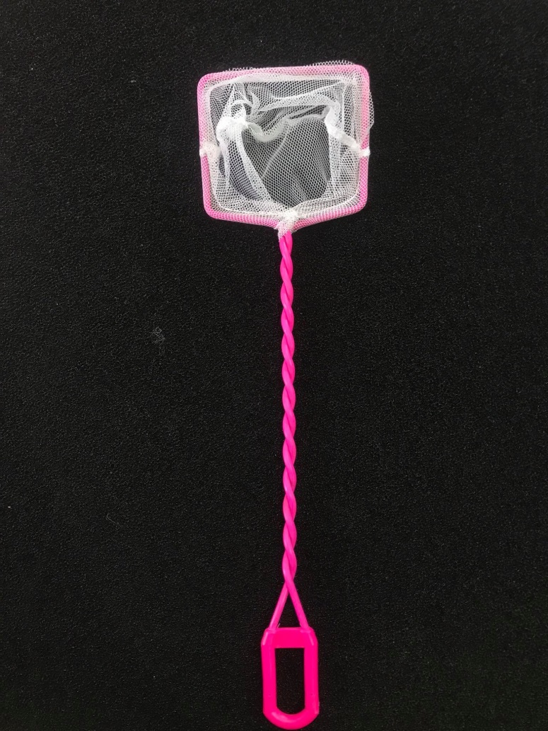
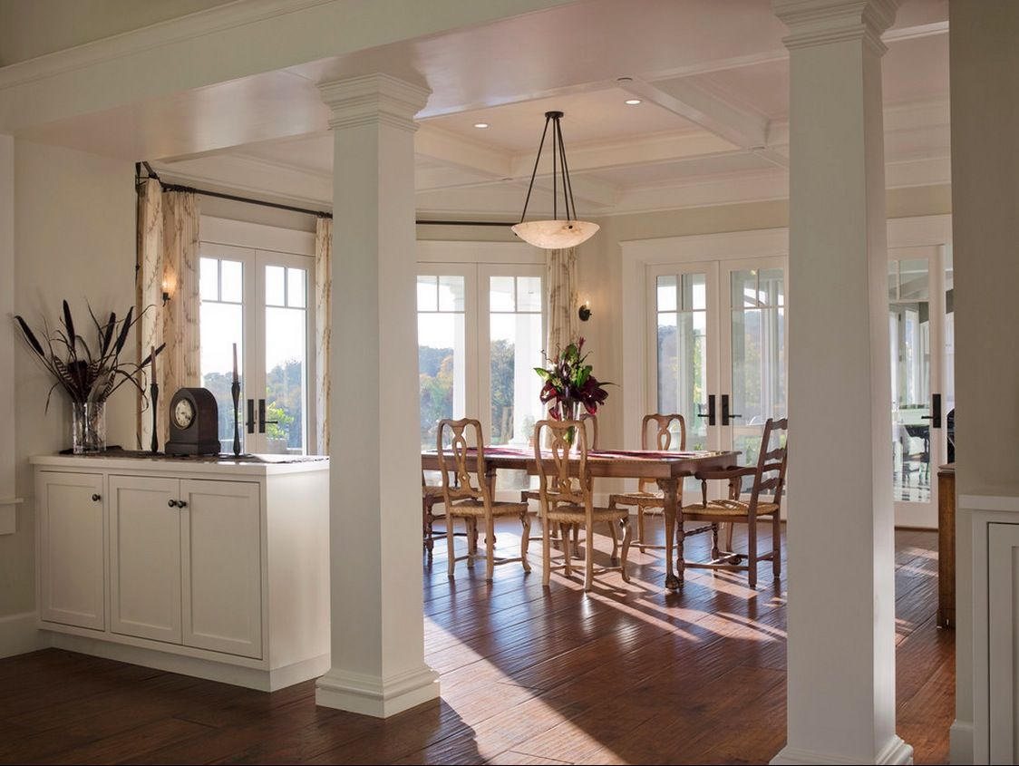
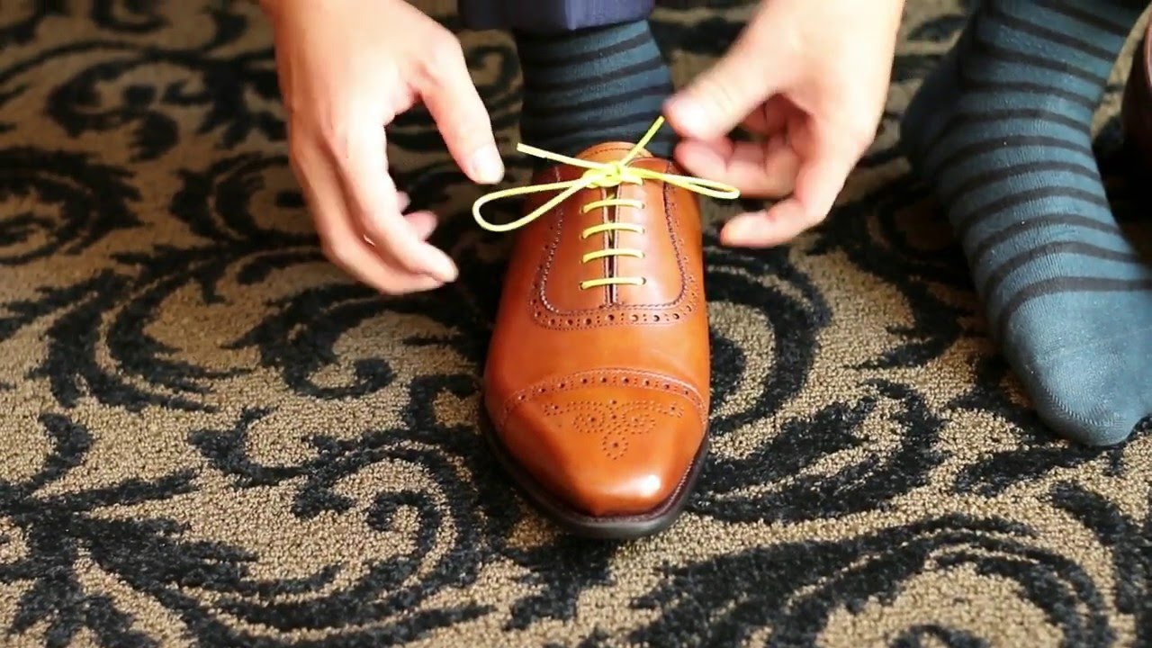
ot
ot
ôt
ôt
ơt
ơt
ngọt
vót
cột
tốt
thớt
vợt

Slide 12
at
ăt
ât
h
at
hat
́
at
at
ăt
ăt
ât
ât
bát
lạt
sắt
gặt
đất
gật
Notes:
Ôn lại

Slide 13
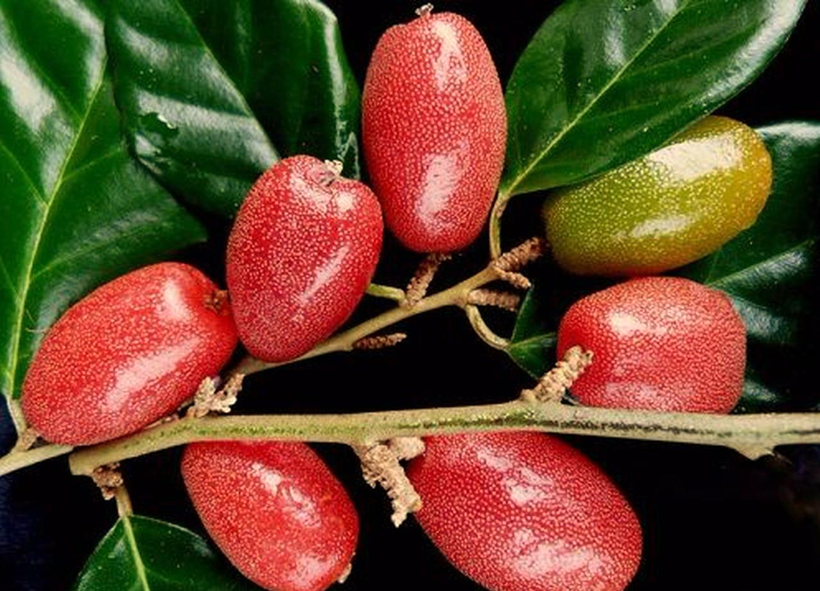
ot
quả nhót
Notes:
Hay còn gọi là CHIM ĐA ĐA

Slide 14
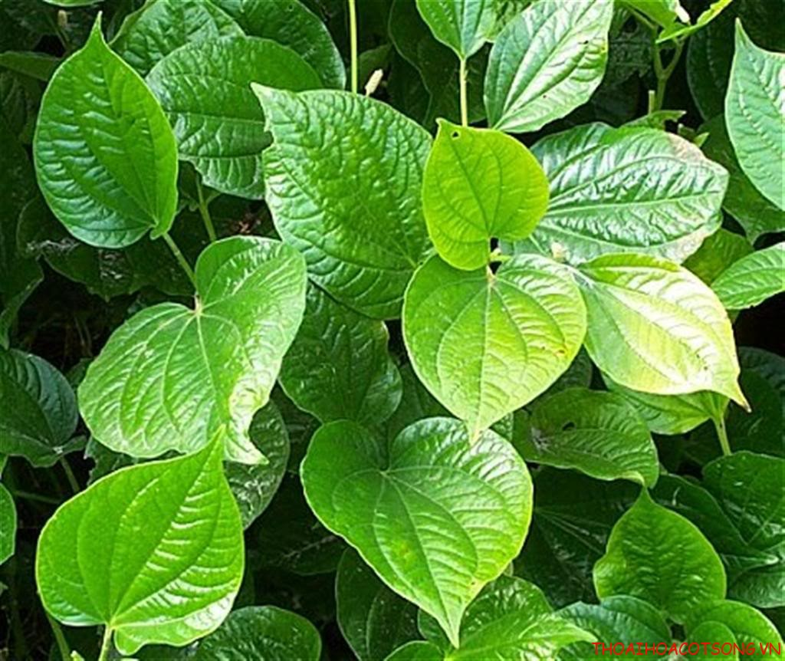
ôt
lá lốt

Slide 15
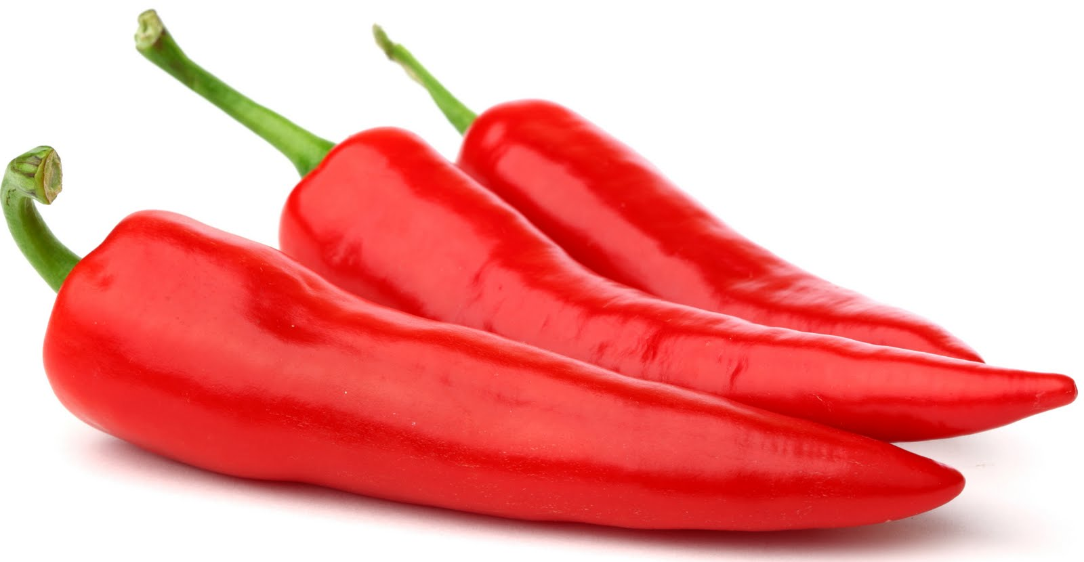
quả ớt
ơt

Slide 16
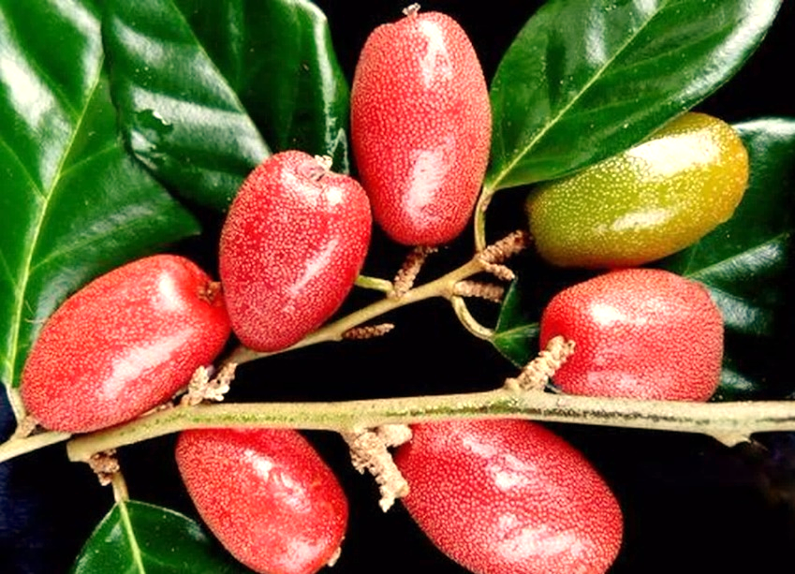
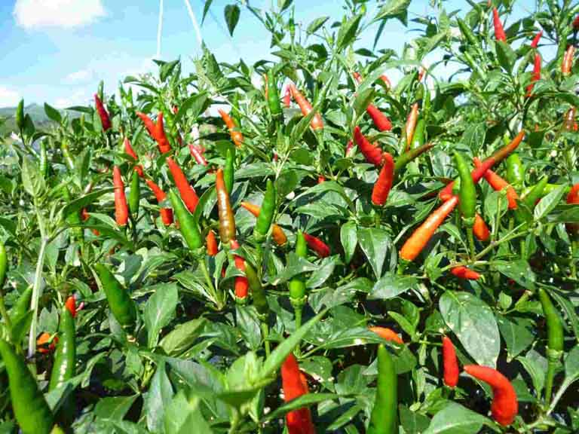
quả nhót
lá lốt
quả ớt

Slide 17
ot
ôt
ơt
ng
ot
ngot
́
ngọt
vót
cột
tốt
thớt
vợt
quả nhót
lá lốt
quả ớt

Slide 19
Hướng dẫn viết bảng
3

Slide 20
Viết vở

Slide 22
Đọc
4
1
Sớm nay thức dậy, Nam chợt thấy một chú chim sâu. Chim hớn hở như chào Nam. Nó nhảy nhót một hồi rồi bay qua bay lại, tìm bắt sâu bọ cho cây.
2
3
Notes:
Cát Bà: Huyện Cát Hải, TP Hải Phòng

Slide 23
chợt
một
nhảy nhót
Notes:
Luyện luôn từ khó đọc nhé!

Slide 24
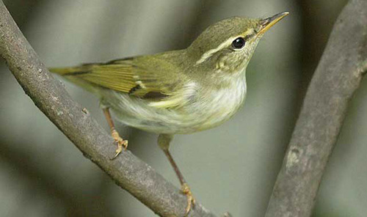
chim sâu

Slide 25
Sớm nay thức dậy, Nam chợt thấy một chú chim sâu. Chim hớn hở như chào Nam. Nó nhảy nhót một hồi rồi bay qua bay lại, tìm bắt sâu bọ cho cây.
Nam nhìn thấy loài chim nào?
Chim sâu đang làm gì? Ở đâu?

Slide 26
Đâu là những từ chỉ hành động của chú chim sâu?
chào
bắt sâu
nhảy nhót
Nam
sâu
cây
Notes:
Thầy cô click vào trừng ô màu xanh thì đáp án sẽ hiện ra

Slide 27
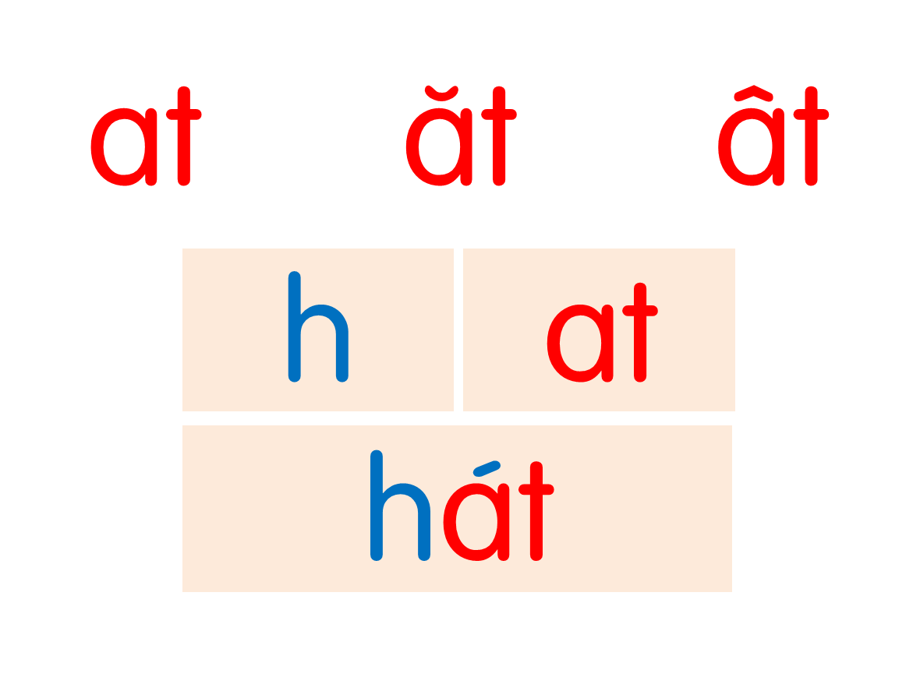
bát
lạt
sắt
gặt
đất
gật
quả nhót
lá lốt
quả ớt
Sớm nay thức dậy, Nam chợt thấy một chú chim sâu. Chim hớn hở như chào Nam. Nó nhảy nhót một hồi rồi bay qua bay lại, tìm bắt sâu bọ cho cây.

Slide 28
Nói
5
Thế giới của em

Slide 29
Vận dụng

Slide 30
Dặn dò

